Slide 1
Vítězslav Bryja
Kmenové buňky a hierarchická organizace tkání demonstrovaná na příkladu epitelu střeva

Slide 2
Kmenové buňky
Pro zájemce o tuto problematiku:
Dr. Jiří Pacherník: Bi7575 Biologie kmenových buněk

Slide 3
Kmenové buňky
Základní vlastnosti:
a) sebeobnova (selfrenewal)
b) multipotence – schopnost dávat vznik dalším buněčným typům
tkáňově specifické
embryonální kmenové (embryonic stem cells, ES)
blastocysta
vyvíjející se tkáň (orgán)
dospělá tkáň

Slide 4
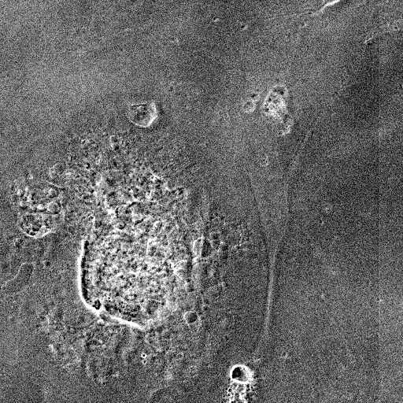
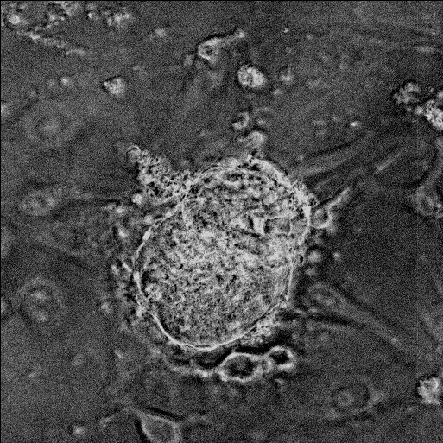
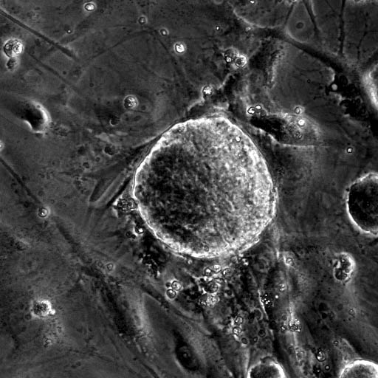
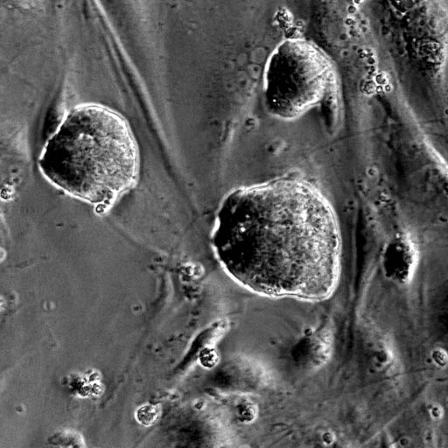
Příprava myších embryonálních kmenových buněk:
den 0
den 6
den 7
~den 11
~den 12
~den 17
vymytí blastocysty
(2.5% trypsin)
(0.25% trypsin)
(další cykly trypsinizace)
zamražení
trypsin
trypsin
Nutná přítomnost proteinu LIF (leukemia inhibitory factor) a podpůrné vrstvý MEF (mouse embryonal fibroblast) buněk

Slide 5
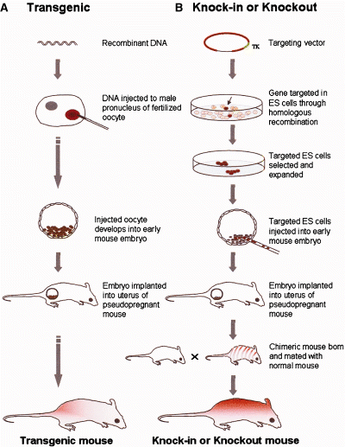
Využití myších ES buněk pro transgenezi
Nobelova cena 2007
Mario R. Capecchi, Martin J. Evans and Oliver Smithies
za
„principles for introducing specific gene modifications in mice by the use of embryonic stem cells“

Slide 6
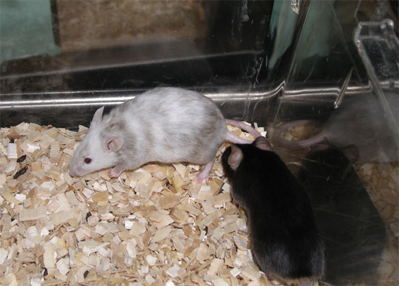
Využití myších ES buněk pro transgenezi

Slide 7
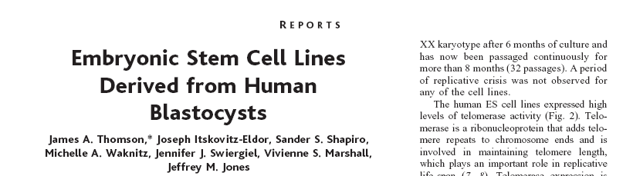
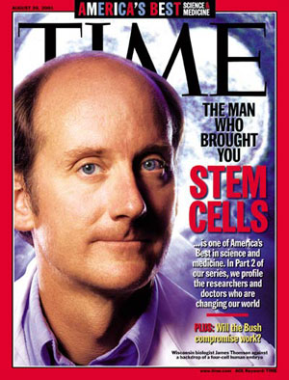
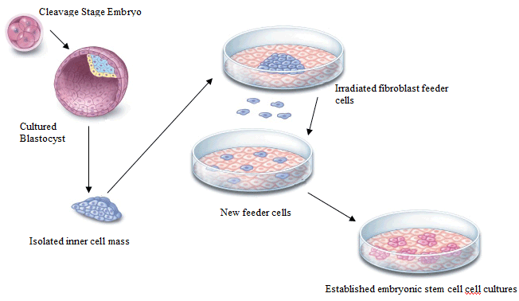
Science. 1998 Nov 6;282(5391):1145-7

Slide 8
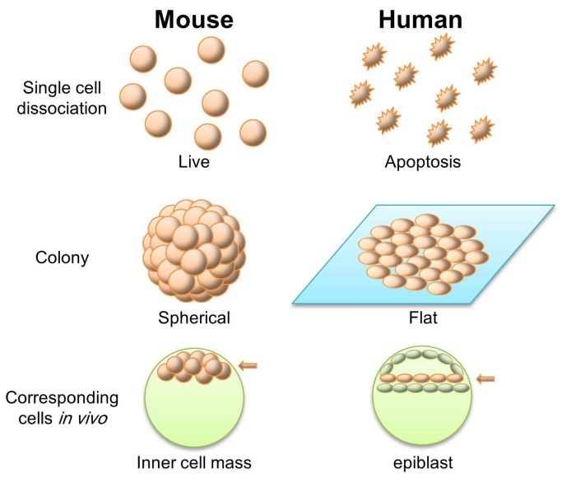
Rozdíly mezi myšími a lidskými ES buňkami

Slide 9

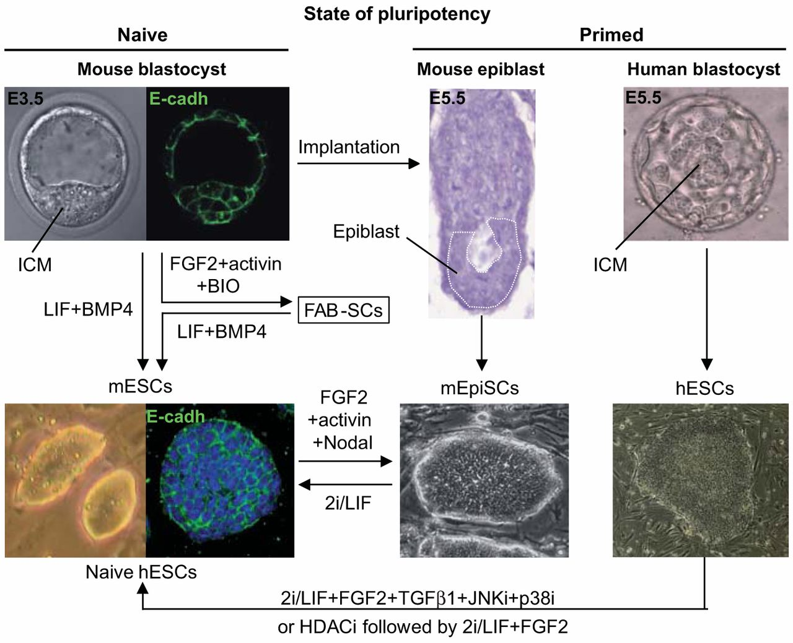
Naive and primed pluripotency states of embryos and stem cells.
Tim Pieters, and Frans van Roy J Cell Sci 2014;127:2603-2613
Naive and primed pluripotency states of embryos and stem cells. ICM cells from mouse blastocysts and their in vitro counterpart, mESCs, represent the ground (naive) state of pluripotency. These naive stem cells express E-cadherin (E-cadh) both in vivo and in vitro. After implantation, epiblast cells are organized into a cup-shaped epithelium, from which mEpiSCs can be isolated. Both mEpiSCs and hESCs depend on FGF2+activin+Nodal signaling and represent primed states of pluripotency. Also, primed SCs – called FAB-SCs – can be isolated from blastocysts when treated with FGF2, activin and the glycogen synthase kinase 3 inhibitor BIO. Pluripotency states display plasticity and, by providing appropriate signals when, e.g. using specific inhibitors (2i) and cytokines, different types of primed stem cell (i.e. mEpiSCs, FAB-SCs and hESCs) can be converted to naive stem cells. Images of the human blastocyst and hESC colony are courtesy of Petra De Sutter and Katrien De Mulder (both at Ghent University), respectively.
Notes:
Naive and primed pluripotency states of embryos and stem cells. ICM cells from mouse blastocysts and their in vitro counterpart, mESCs, represent the ground (naive) state of pluripotency. These naive stem cells express E-cadherin (E-cadh) both in vivo and in vitro. After implantation, epiblast cells are organized into a cup-shaped epithelium, from which mEpiSCs can be isolated. Both mEpiSCs and hESCs depend on FGF2+activin+Nodal signaling and represent primed states of pluripotency. Also, primed SCs – called FAB-SCs – can be isolated from blastocysts when treated with FGF2, activin and the glycogen synthase kinase 3 inhibitor BIO. Pluripotency states display plasticity and, by providing appropriate signals when, e.g. using specific inhibitors (2i) and cytokines, different types of primed stem cell (i.e. mEpiSCs, FAB-SCs and hESCs) can be converted to naive stem cells. Images of the human blastocyst and hESC colony are courtesy of Petra De Sutter and Katrien De Mulder (both at Ghent University), respectively.

Slide 10
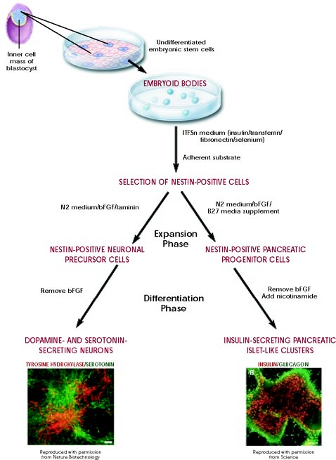
In vivo
In vitro
blastocysta
vyvíjející se tkáň (orgán)
embryonální vývoj
dospělá tkáň

Slide 11
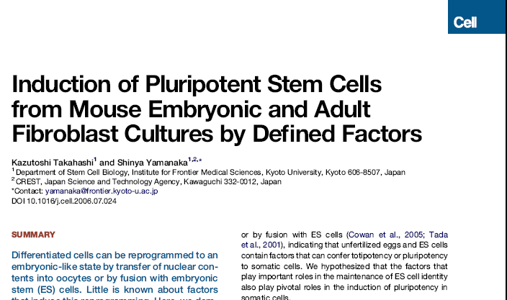
Indukované kmenové buňky - iPSCs
ICM
8h embryo
2d embryo circulation
iPSCs: Buňky s vlastnostmi embryonálních kmenových buněk, které byly připraveny tzv. přímým reprogramováním kombinací transkripčních faktorů

Slide 12
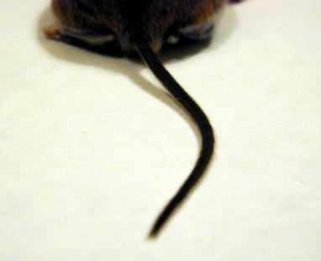
Indukované kmenové buňky - iPSCs
Oct3/4
Sox2
c-Myc
Klf4

Slide 13
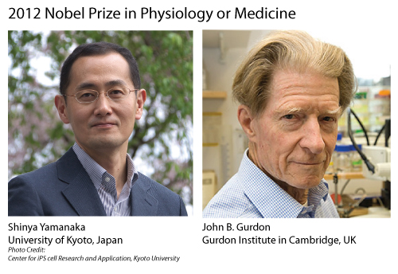
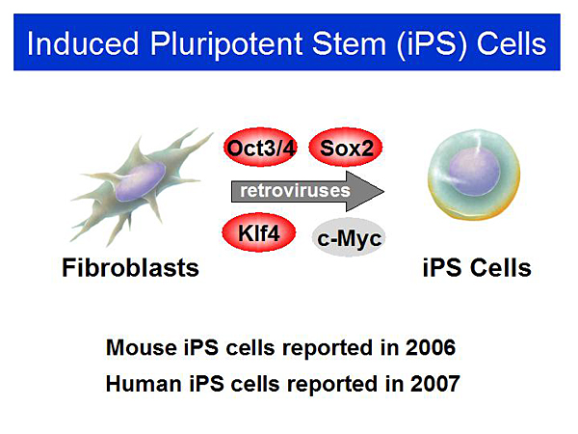
Indukované kmenové buňky - iPSCs

Slide 14
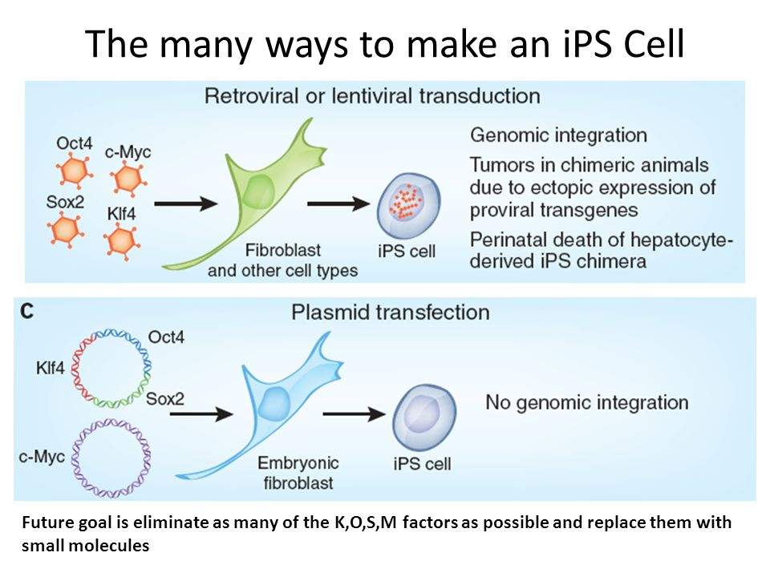

Slide 15
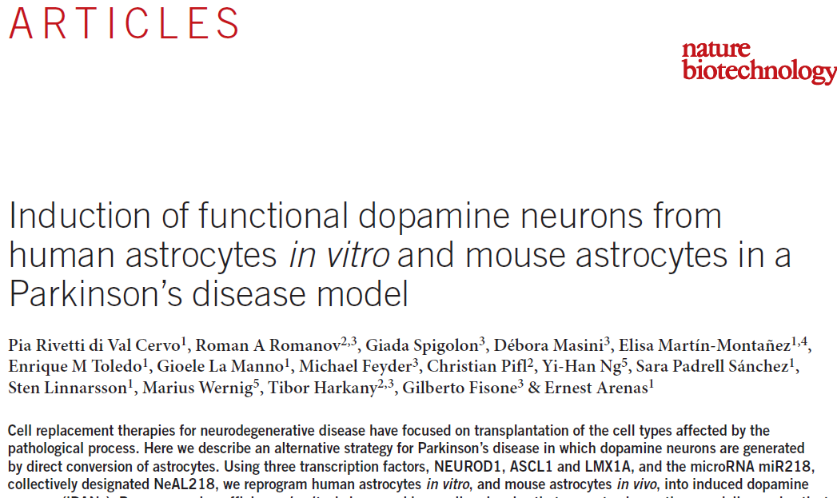
Direct reprogramming – přímé přeprogramování
Proces, kterým lze s použitím kombinace transkripčních faktorů (nebo inhibitorů/aktivátorů signálních drah) změnit jeden buněčný typ v druhý.
Např. gliové buňky v dopaminergní neurony:

Slide 16
Kmenové buňky
ontogeneze
blastocysta
vyvíjející se tkáň (orgán)
dospělá tkáň

Slide 17
K čemu jsou, jak vypadají a jak jsou regulovány kmenové buňky v dospělém organismu?

Slide 18
K čemu jsou tkáňově specifické kmenové buňky?
1) K zajištění homeostázy
v lidském organismu se průběžně obnovují celé tkáně – např. vlasové kořínky (doba „života“ 3-4 roky), epitel střeva, epitel plic, krevní buňky nebo játra
2) K zajištění procesu hojení a regenerace

Slide 19
Časy – délka „života“ buněk

Slide 20
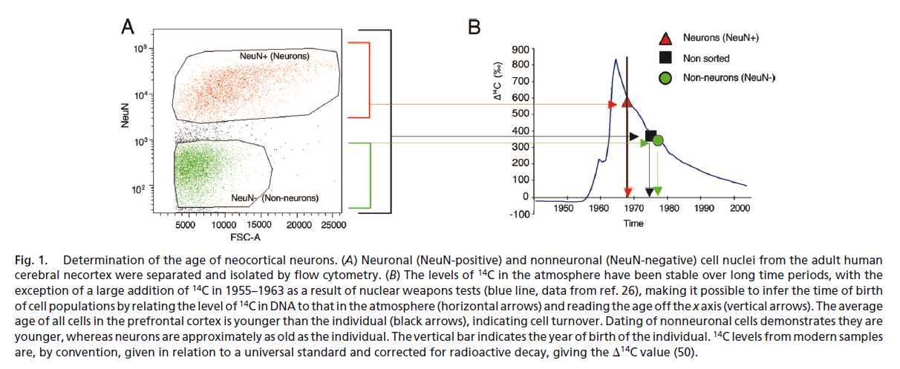
Jak zjistit délku „života“ buněk/intenzitu obnovy tkání?
Využití přechodného zvýšení ¹⁴C z dob studené války (Jonas Frisén, Karolinska)
Nervové buňky mozkové kůry

Slide 21
(Ne)Dynamika srdečních svalových buněk

Slide 22
Kde jsou tkáňově-specifické kmenové buňky a jak vypadají?

Slide 23
Vlastnosti tkáňových kmenových buněk
Kmenové buňky jednotlivých tkání a typů se vzájemně liší – co se týče např. schopnosti proliferovat nebo naopak zůstávat zcela „inaktivní“ (quiescent)
V biologii kmenových buněk mají zásadní význam dráhy kontrolující embryonální vývoj – např. Wnt, FGF, Hedgehog, Notch atd.
Kmenové buňky zodpovědné za obměnu tkání v rámci homeostázy se mohou lišit od těch, které se aktivují v procesu regenerace
Kmenové buňky jsou pod kontrolou svého mikroprostředí – tzv. niky kmenových buněk (stem cell niche)

Slide 24
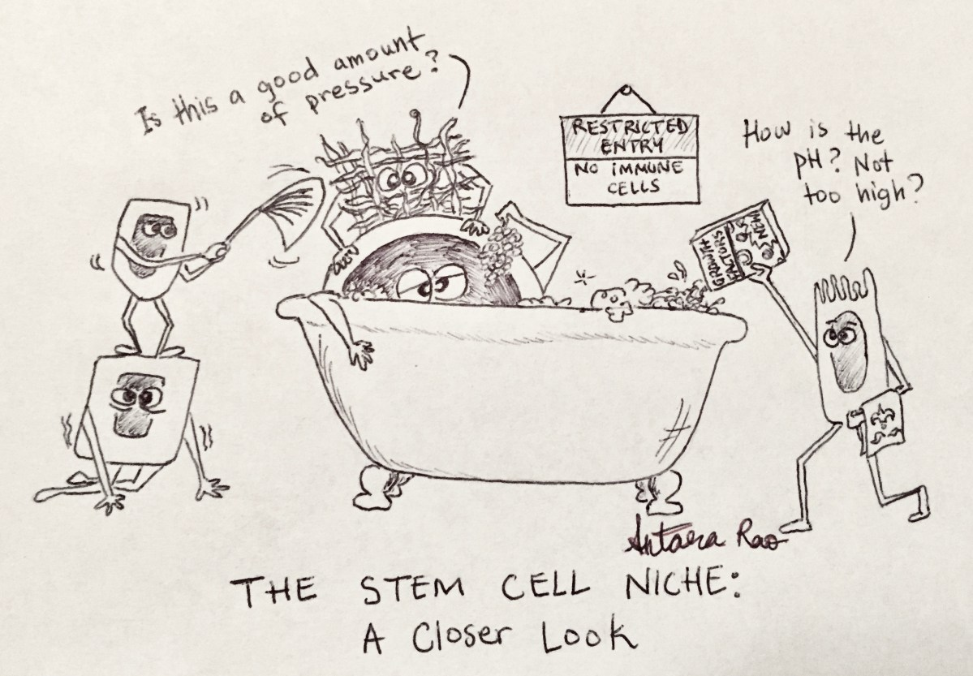
Nika kmenových buněk – stem cell niche

Slide 25
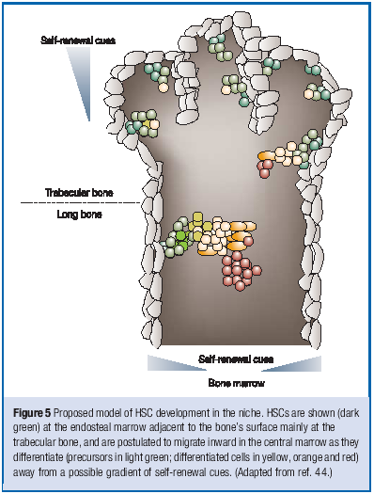
Prostředí kmenových buněk (stem cell niche)
kostní dřeň
Reya & Clevers 2005, Nature

Slide 26
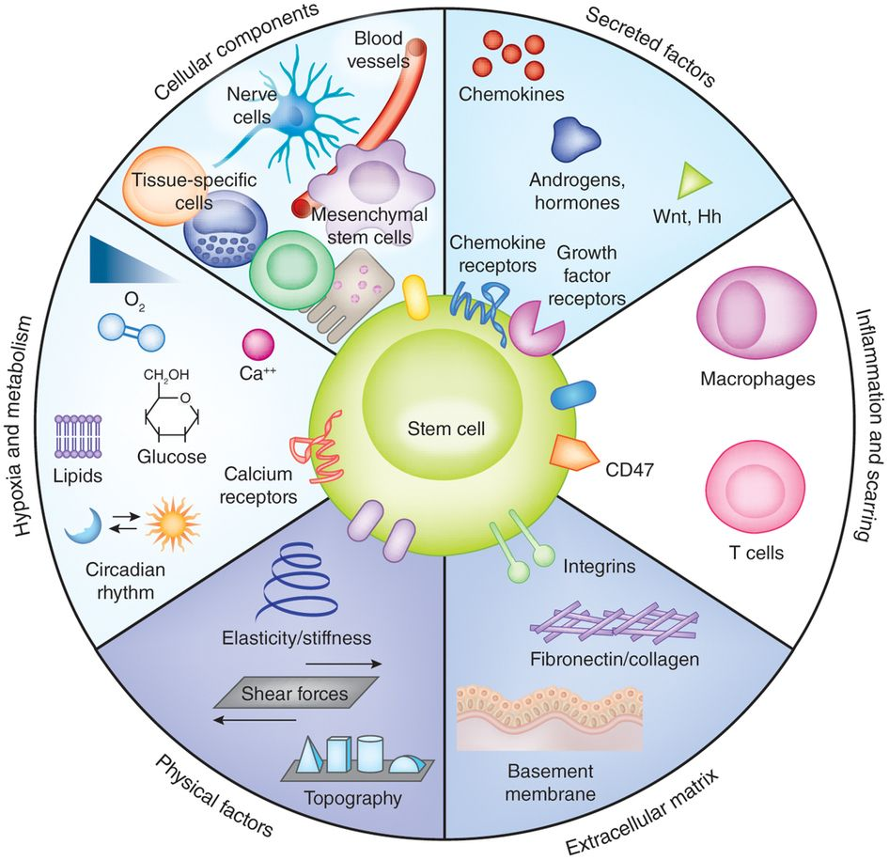
Komplexita „stem cell niche“

Slide 27
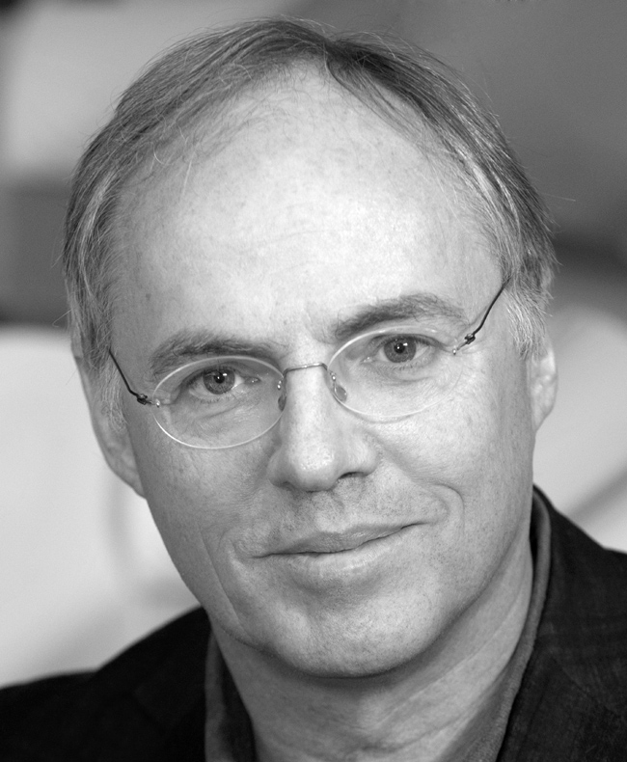
Epitel střeva jako modelový příklad funkce tkáňových buněk a hierarchické organizace tkání
S využitím klíčových objevů prof. Hanse Cleverse (Utrecht) a jeho animací

Slide 28

Kmenové buňky střevního epitelu

Slide 29
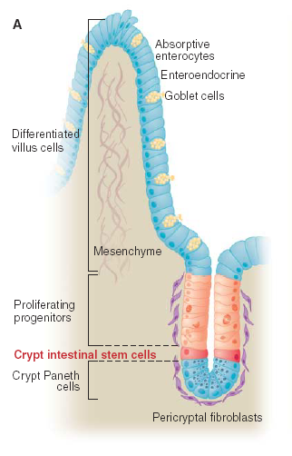
Kmenové buňky střeva (2006)
střevní epitel
2006: kmenové buňky definovány jako „label-retaining cells“
- tj. jako buňky, které se nedělí
Moore & Lemischka, Science, 2006

Slide 30
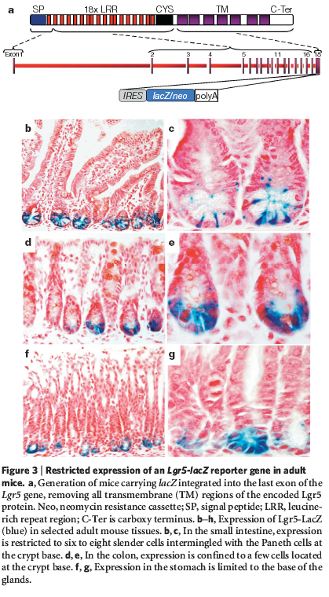
Hon za dospělými kmenovými buňkami – Lgr5
střevní epitel – jak prokázat, že je buňka kmenová (Barker et al., Nature, October 2007)
A. Příprava transgenní myši č. 1 za účelem zjistit, kde je nový potenciální stem cell marker exprimován (in vivo expression profiling). Lgr5 je exprimován specificky v buňkách ve spodní části krypty.

Slide 31
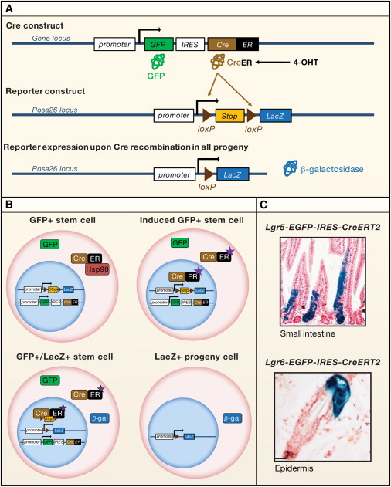
Cre-Lox systém: Lineage tracing
Lineage tracing: genetické označení buněčného potomstva (progeny) konkrétního buněčného typu
Tkáňově specifický promotor – regulační oblast genu, aktivní pouze v konkrétním buněčném typu
Cre-recombináza – enzym schopen vyštěpit úsek mezi dvěma LoxP sekvencemi
Cre-ERT2 – verze Cre-recombinázy indukovatelná 4-hydroxy-tamoxifenem (4-OHT)
Rosa26 locus – úsek genomu, aktivní ve všech buněčných typech
LacZ – gen kódující beta-galaktosidázu, jejíž aktivita se dá vizualizovat pomocí substrátu X-Gal (modré zbarvení)

Slide 32
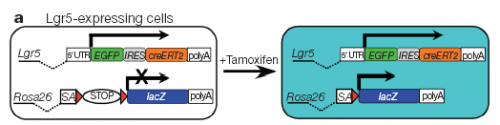
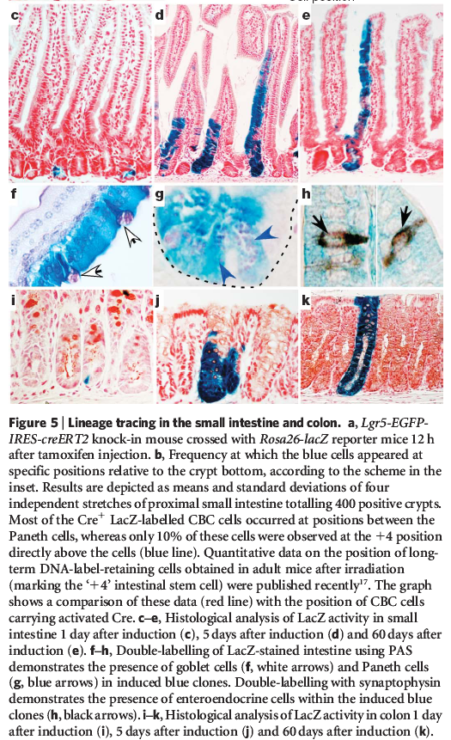
Hon za dospělými kmenovými buňkami
střevní epitel – jak prokázat, že je buňka kmenová (Barker et al., Nature, October 2007)
B. Příprava transgenní myši 2, 3 a 4 za účelem zjistit, co všechno vzniká z Lgr5-pozitivních buněk (Lgr5+ lineage tracing). Lgr5 pozitivní buňky dávají vzniknout všem částem buněčného epitelu.

Slide 33
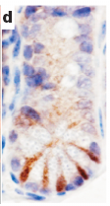
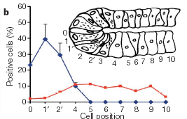
Hon za dospělými kmenovými buňkami
střevní epitel –D. Závěr: Kmenové buňky epitelu tlustého i tenkého střeva jsou protáhlé, dříve nepovšimnuté buňky, v relativní pozici 1´, 2´ a 3´od spodu krypty.

Slide 34
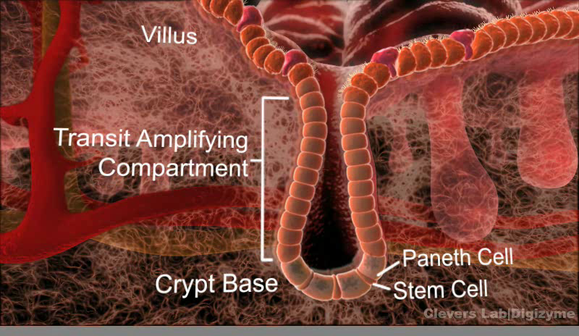

Slide 35
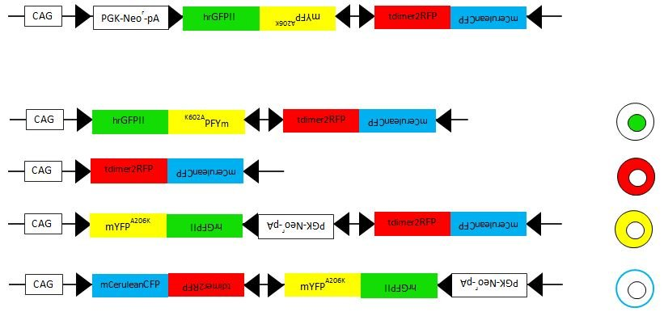
Jsou si kmenové buňky rovnocenné?
Lineage tracing pomocí systému Confetti
Čtyři LoxP sekvence ohraničující geny pro čtyři fluorescenční proteiny GFP, YFP, RFP a CFP
Cre-recombinázy náhodně štěpí mezi dvěma LoxP místy
Každá buňka a její potomstvo, ve které proběhne rekombinace se obarví zeleně, žlutě, červeně a modře

Slide 37
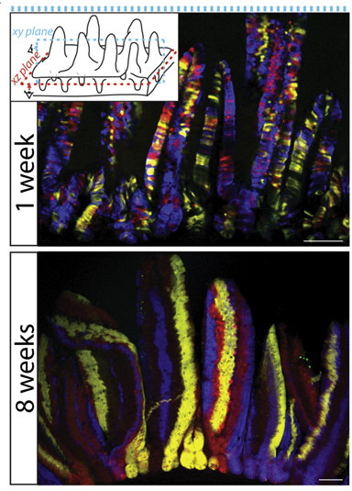

Slide 38
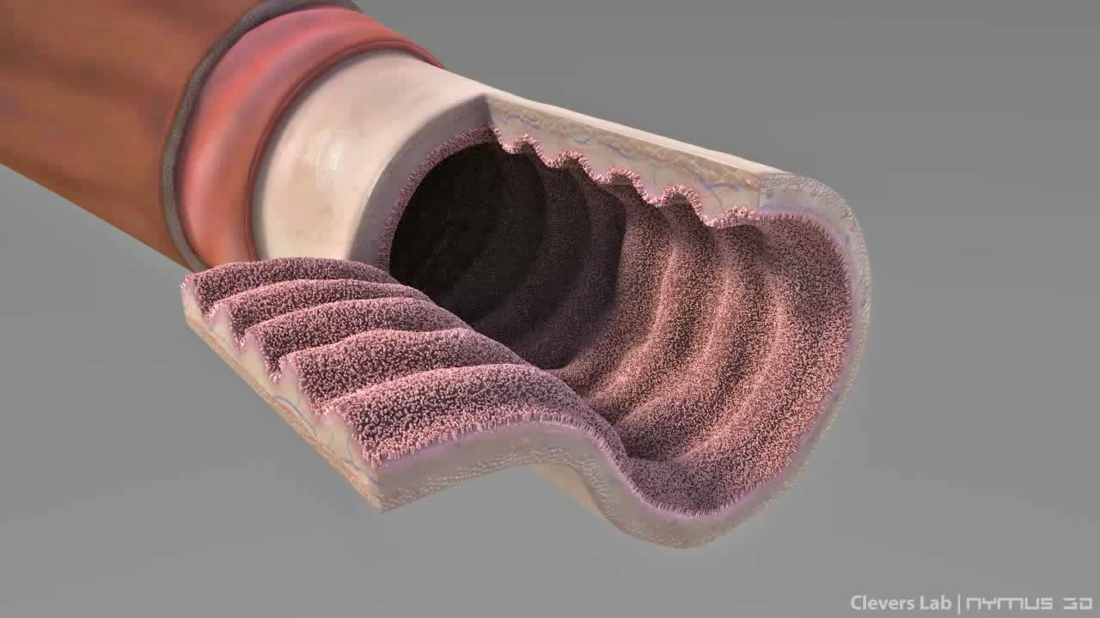
Stem cell competition - movie

Slide 39
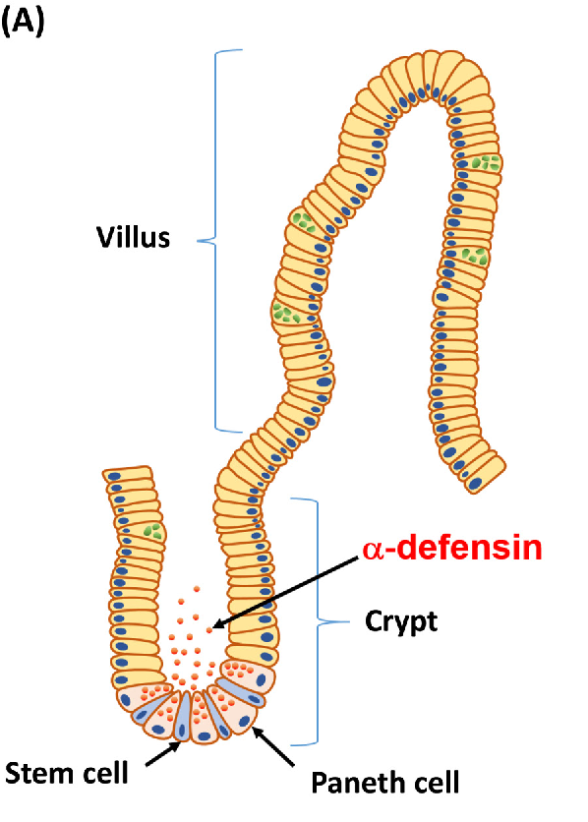
Stem cell niche v epitelu střeva

Slide 40
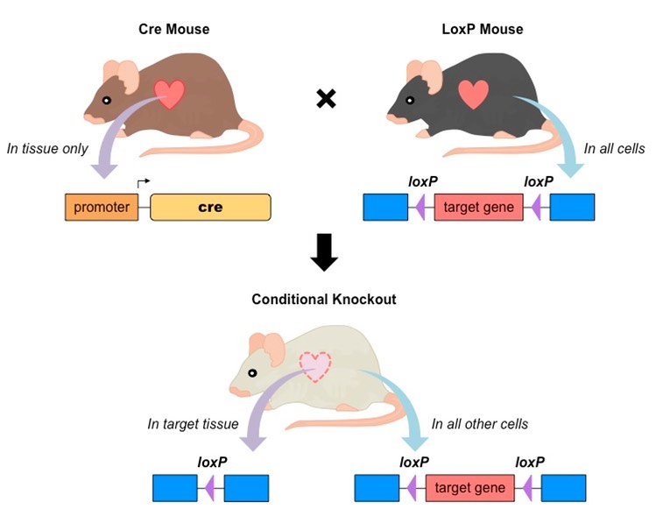
Stem cell niche v epitelu střeva
Kondicionální/tkáňově specifický knockout genu

Slide 41
Stem cell niche v epitelu střeva

Slide 42
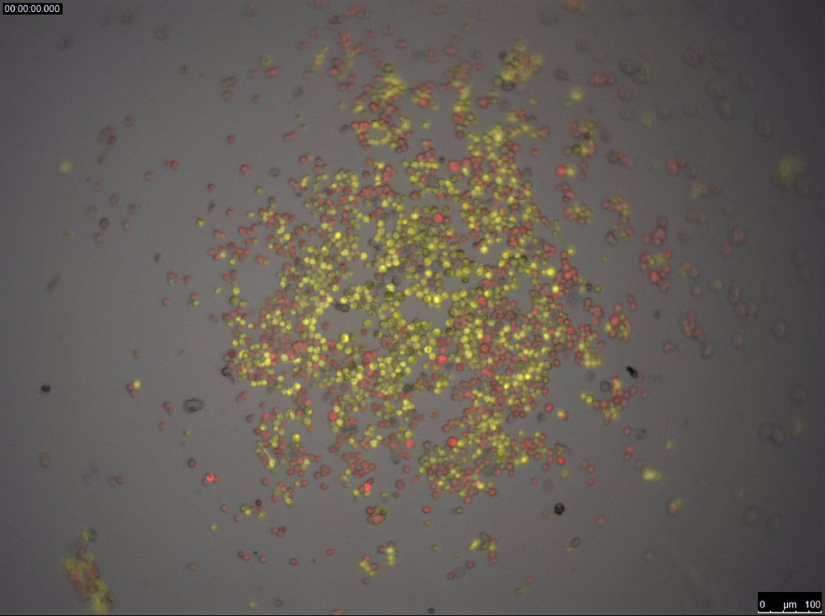
Panetovy buňky jako „niche“ kmenových buněk střeva

Slide 43
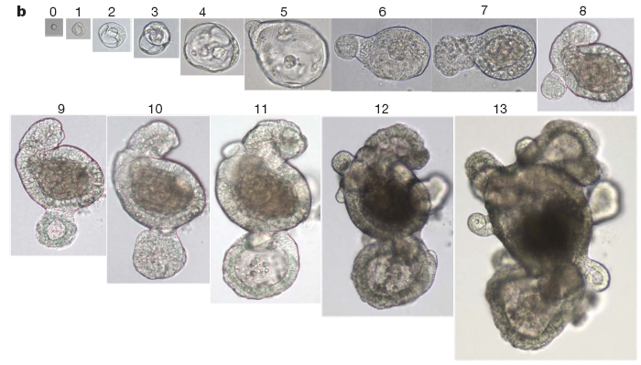
Organoidy
Organoidy
C. Lgr5 pozitivní buňky in vitro dávají vzniknout kompletní villus-crypt struktuře in vitro (Doposud se to s žádnými jinými buňkami nepodařilo)

Slide 44
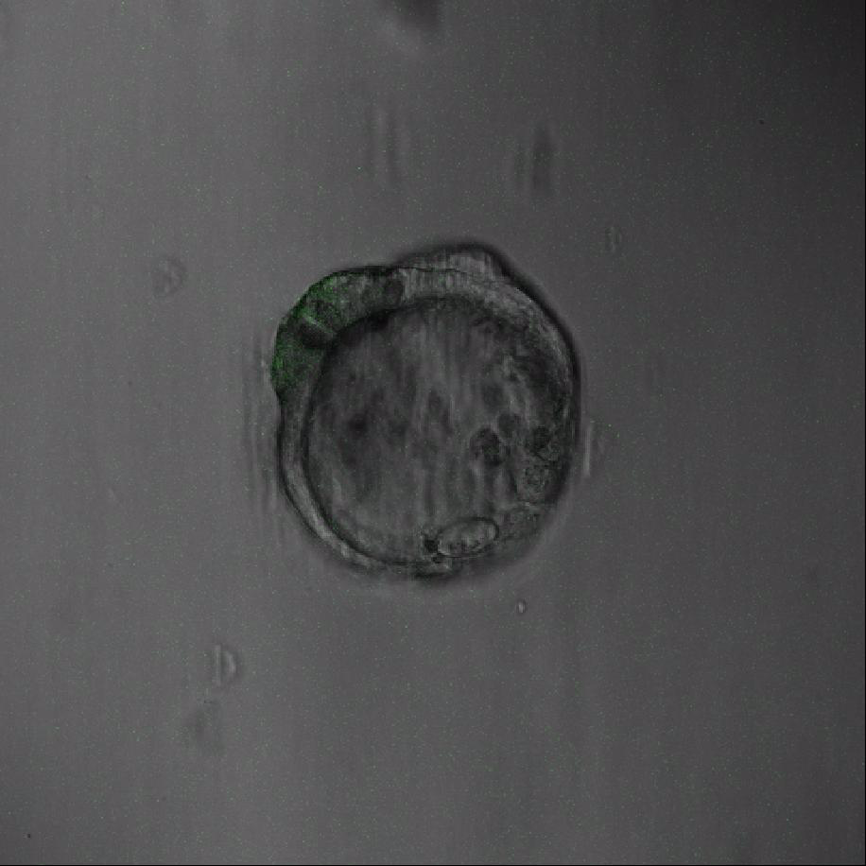
Organoidy
Organoid je miniaturizovaná a zjednodušená verze orgánu vyráběná in vitro ve třech rozměrech, která navíc vykazuje realistickou mikroanatomii. Organoid je odvozen z jedné nebo několika buněk z tkáně, embryonálních kmenových buněk nebo indukovaných pluripotentních kmenových buněk, které se mohou samoorganizovat ve třídimenzionální kultuře díky schopnosti sebeobnovy a diferenciace. Technika růstu organoidů se od počátku roku 2010 rychle zlepšila a byla jmenována The Scientist jako jeden z největších vědeckých pokroků v roce 2013. (wikipedie)

Slide 45
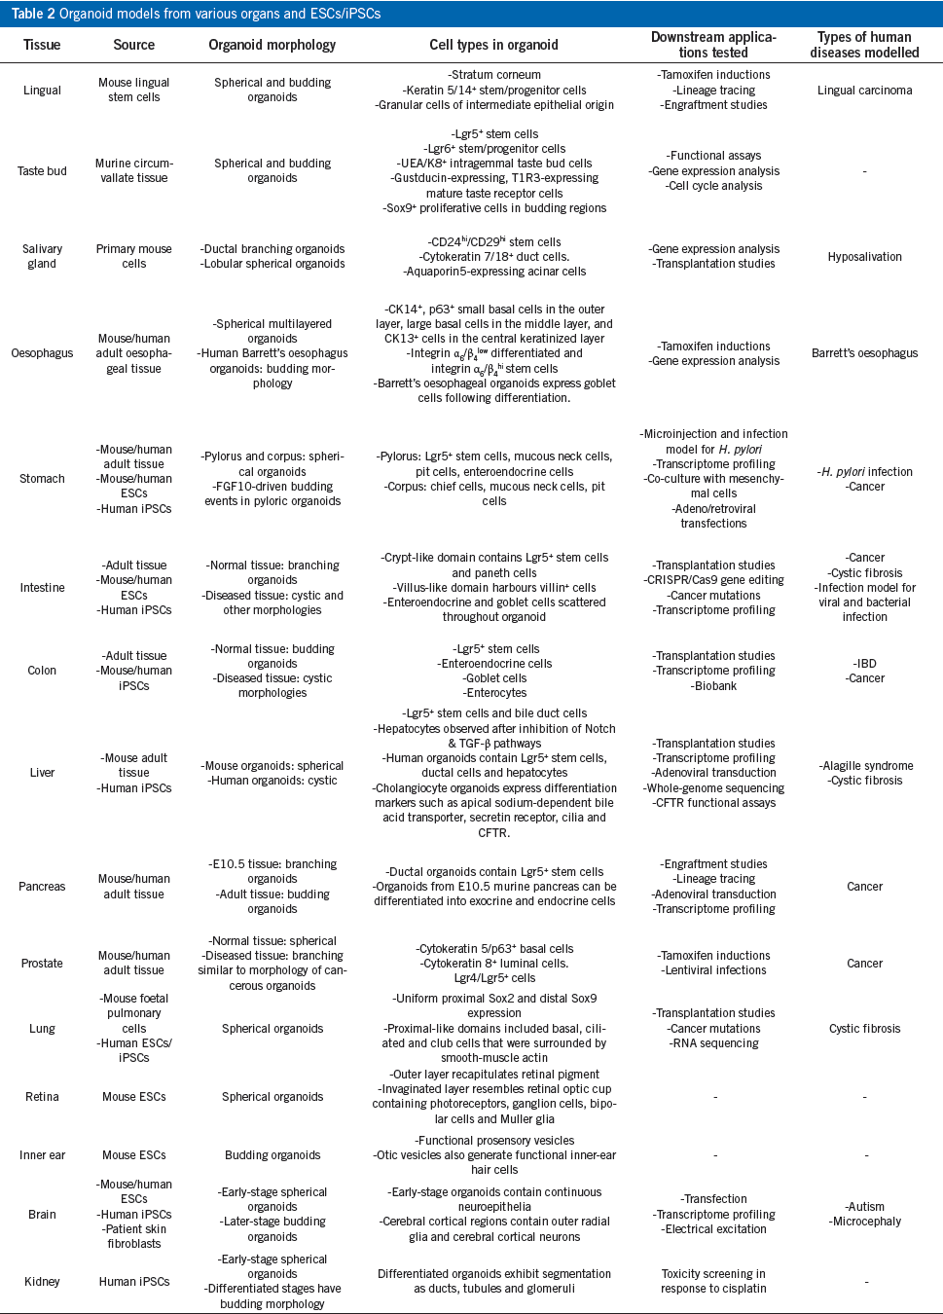
Organoidy

Slide 46
Organoidy

Slide 47
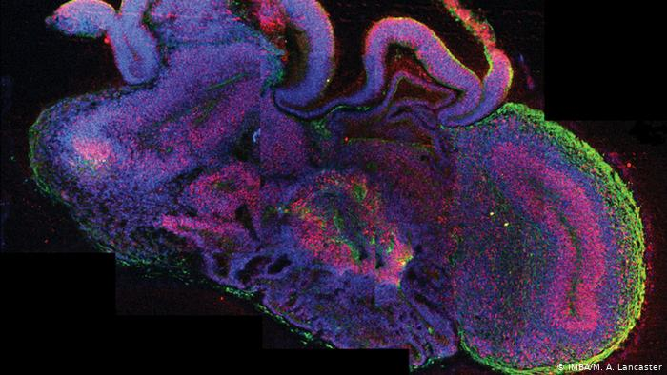
Mozkové organoidy - minibrains
Lancaster MA, Renner M, Martin CA, Wenzel D, Bicknell LS, Hurles ME, Homfray T, Penninger JM, Jackson AP, Knoblich JA (September 2013). "Cerebral organoids model human brain development and microcephaly". Nature. 501 (7467): 373–9.

Slide 48

Využití organoidů pro buněčné terapie poruch funkce střeva – např. cystická fibroza

Slide 49
Kmenové buňky střeva (2006)
2006: kmenové buňky definovány jako „label-retaining cells“
- tj. jako buňky, které se nedělí
Co tedy jsou „label-retaining cells“?
Moore & Lemischka, Science, 2006

Slide 50
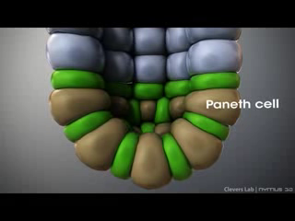
Nedělící se zásobárna buněk (Dll1+) pro případ poškození a regenerace:

Slide 51
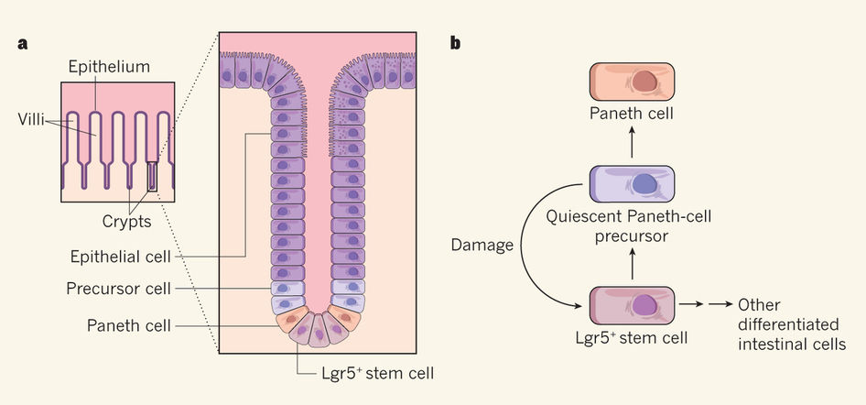
Nedělící se zásobárna buněk pro případ poškození a regenerace:
a, The intestinal epithelium follows the distinct contours of villus–crypt units in the intestine. b, Normally, Lgr5-expressing stem cells (Lgr5⁺) lead to the production of precursor cells that further differentiate into the various types of crypt epithelial cell. Buczacki et al.¹ report that precursors of one type of differentiated intestinal cell, Paneth cells, can persist for several weeks in a quiescent state before maturing into Paneth cells. Intriguingly, these quiescent precursors can revert back into Lgr5⁺ stem cells following crypt damage.

Slide 52
Role kmenových buněk v rozvoji nádoru
ontogeneze
blastocysta
vyvíjející se tkáň (orgán)
dospělá tkáň
regenerace
tvorba nádoru
nádorovost

Slide 53
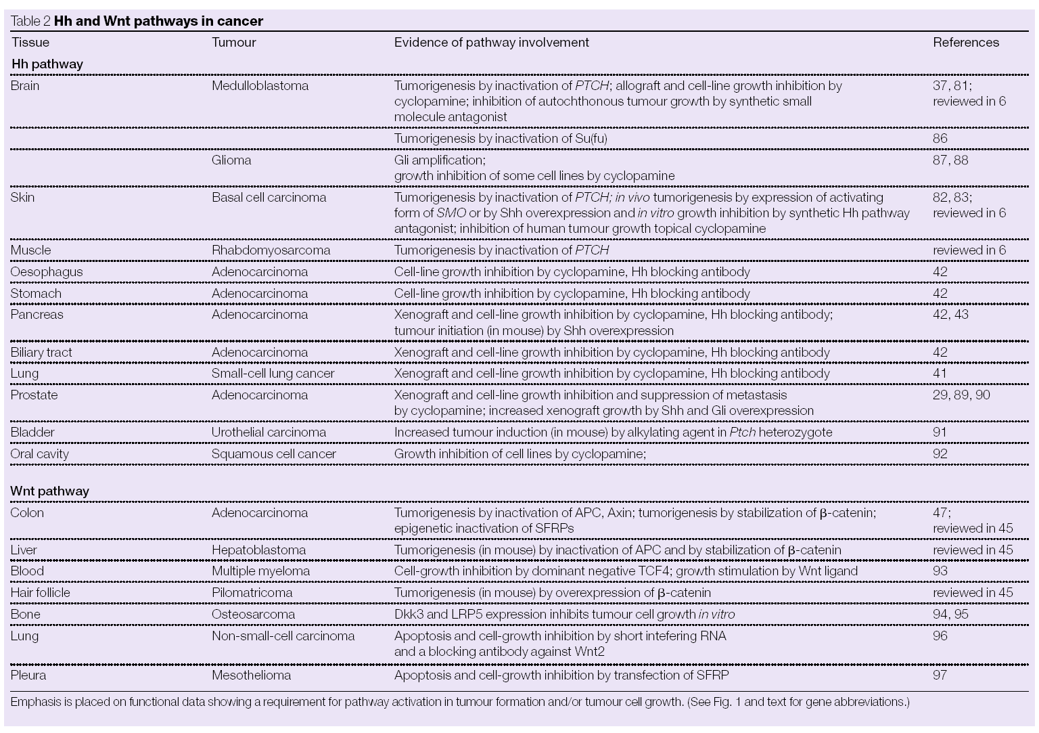

Slide 54
Klasické morfogenetické dráhy (Wnt, Hh, Notch a další) regulují regeneraci, tkáňové specifické kmenové buňky i nádory
ontogeneze
blastocysta
vyvíjející se tkáň (orgán)
dospělá tkáň
Počet mutací nutných pro vznik nádoru:
0
nádorovost

Slide 55
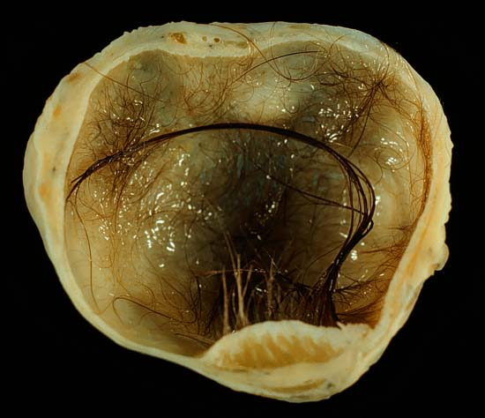
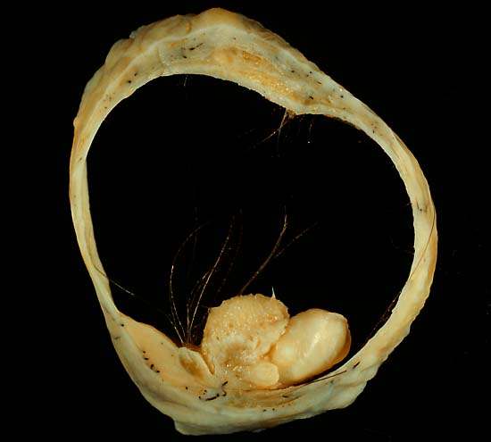
Teratomy

Slide 56
Klasické morfogenetické dráhy (Wnt, Hh, Notch a další) regulují regeneraci, tkáňové specifické kmenové buňky i nádory
Je to pravda?
ontogeneze
blastocysta
vyvíjející se tkáň (orgán)
dospělá tkáň
Počet mutací nutných pro vznik nádoru:
0
1-5
5 a více
nádorovost

Slide 57
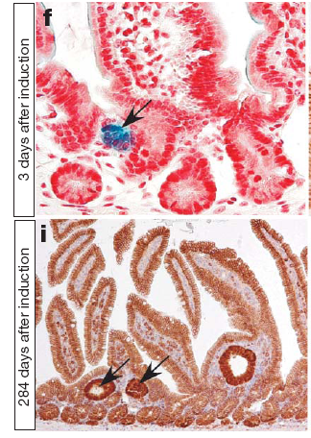
Experimentální důkaz:
Tkáňově specifický knockout nádorového supresoru APC
Zkřížení s APC flox/flox myšima + tamoxifen
Vznik malých adenomů, které neprogradují

Slide 58
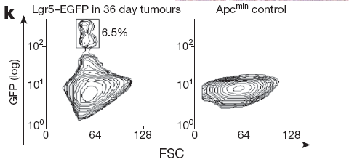
Nekontrolovaná aktivace kmenových buněk má fatální následky
Zkřížení s APC flox/flox myšima + tamoxifen
Rychlý vznik adenomů a nádorů

